Slide 1

ID Smart-Tap
짬짜면
팀원: 곽민우
팀원: 노예음
2018. 1. 15.

Slide 2

목차
프로젝트 소개
비즈니스 케이스
문제/개선기회 기술서
목표 기술서
프로젝트 범위
추진 일정
팀 구성

Slide 3
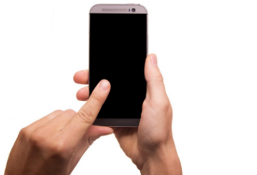
프로젝트 소개
주제
스마트 멀티탭
목표
사용량 및 가시화된 전기요금 알림
전기요금 절약 정보 제시
원격 차단 기능

Slide 4
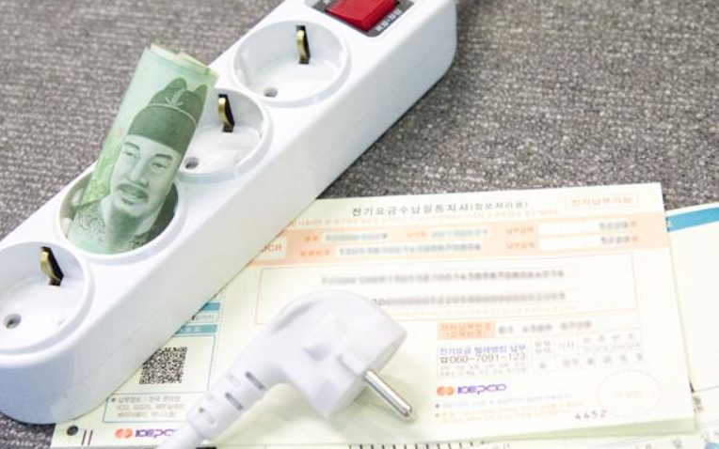

비즈니스 케이스
낭비 되는 전기 ..
  대기전력 차단
    셋톱박스
    TV
    컴퓨터 등
  원격 차단 기능
전기사용의 명확한 인식 제고
  무분별한 전기 사용 개선
    기기별 전력 데이터화

Slide 5
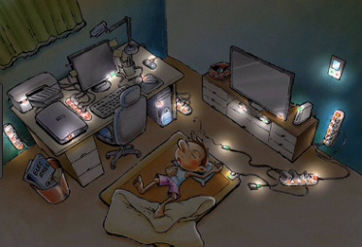
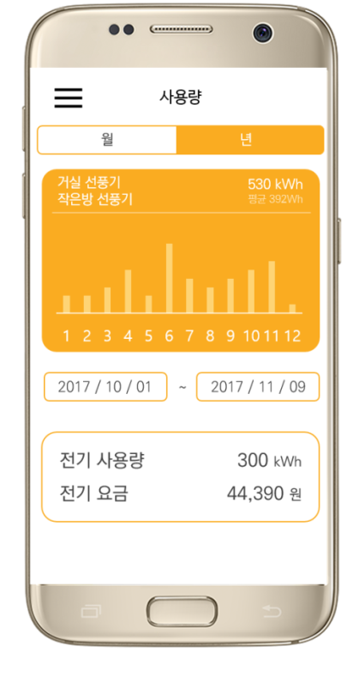
비즈니스 케이스
문제 기술
막연한 전기 사용 습관
나도 모르게 흐르고 있는 대기 전류
전기 절약을 어떻게 하지?
개선 기회
가시화된 데이터로 전기 인식 제고
원격 전류 차단 기능
모인 데이터로 전기 절약 방향 제시!

Slide 6




목표 기술서

Slide 7
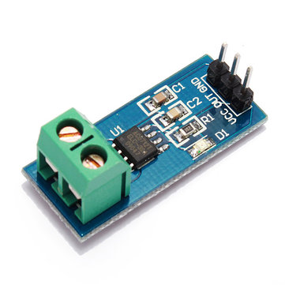

목표 기술서
전류측정
3. 외관
2. App

Slide 8
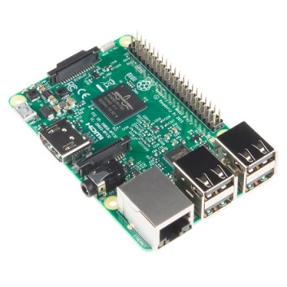


목표 기술서
4. PHP Server On Raspberry Pi
5. Database On Raspberry Pi
전류 데이터

Slide 9
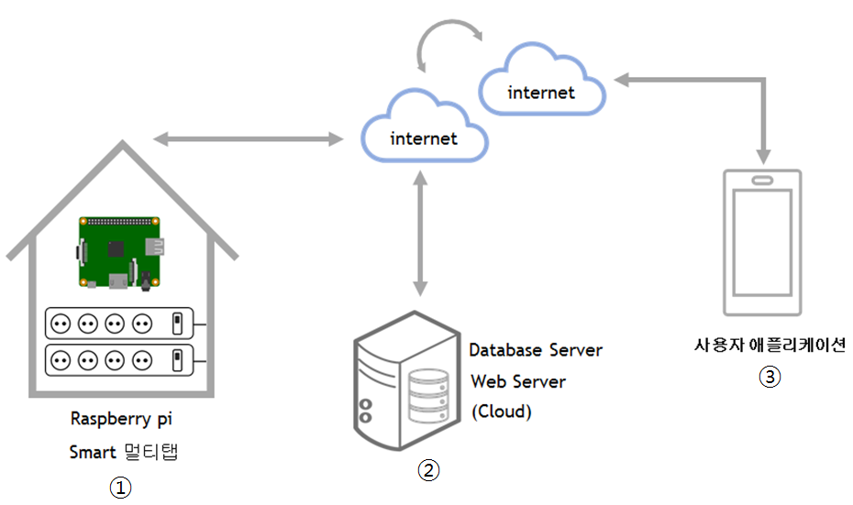
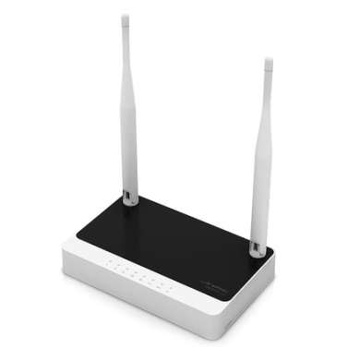
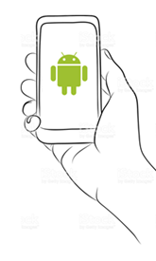
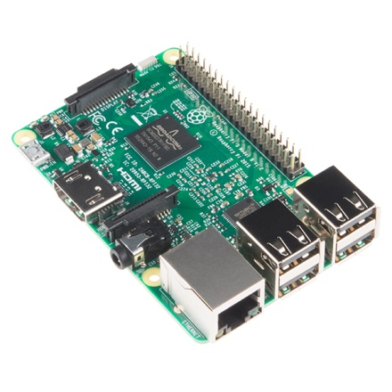
프로젝트 범위 – System
Raspberry Pie 3
User

Slide 10



프로젝트 범위 – 기능
전류 측정
예약 및 알람 등
각 기기가 사용중인 전력에 대해
실시간으로 데이터 제공
타이머를 이용하여
자동으로 멀티탭 제어 기능
원격 ON/OFF
언제 어디에 있든
멀티탭 ON/OFF 가능

Slide 11
추진 일정
내용 | 15 월 | 16 화 | 17 수 | 17 목 | 18 금 | 19 월 | 20 화 | 담당자
서버 및 DB table 구축 |  |  |  |  |  |  |  | 노예음
서버-클라이언트 통신 |  |  |  |  |  |  |  | 노예음
ADC 및 전류측정센서 제어 |  |  |  |  |  |  |  | 곽민우
중간 발표 |  |  |  |  |  |  |  | 노예음
원격 차단 기능 |  |  |  |  |  |  |  | 곽민우
사용자 APP 제작 |  |  |  |  |  |  |  | 노예음
외관 설계 |  |  |  |  |  |  |  | 곽민우
최종 시연 |  |  |  |  |  |  |  | 곽민우

Slide 12
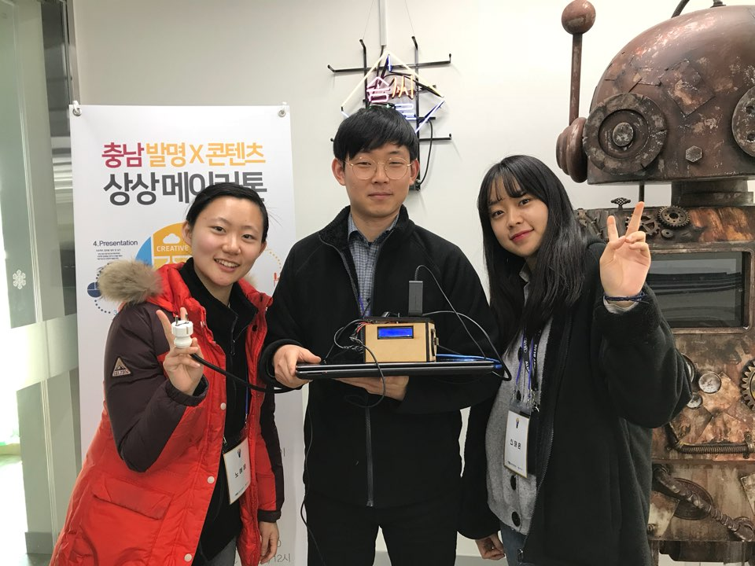
팀 구성
-ADC 및 전류측정센서 제어
-원격차단기능
-외관 설계
곽민우 팀원
-서버 및 DB 테이블 구축
-서버-클라이언트 통신
-사용자 APP 제작
노예음 팀원

